Slide 1





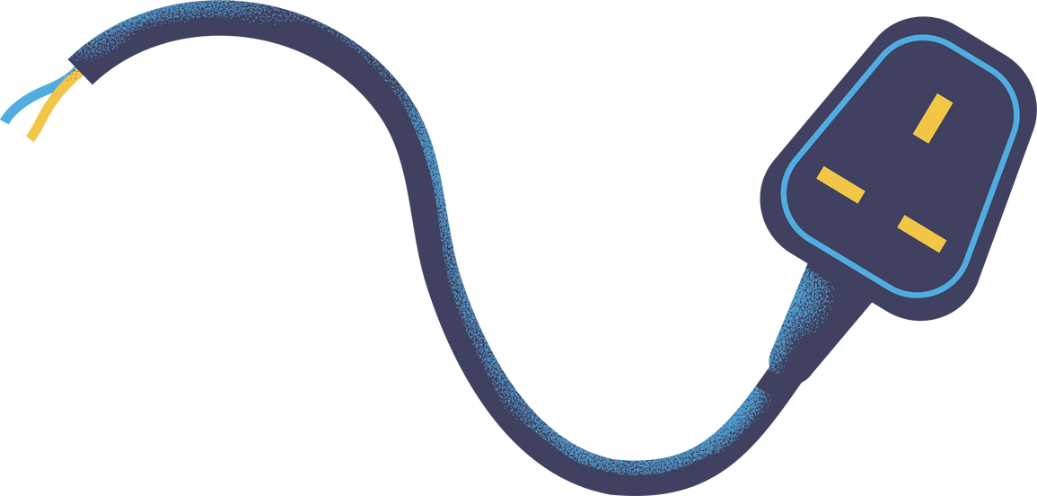
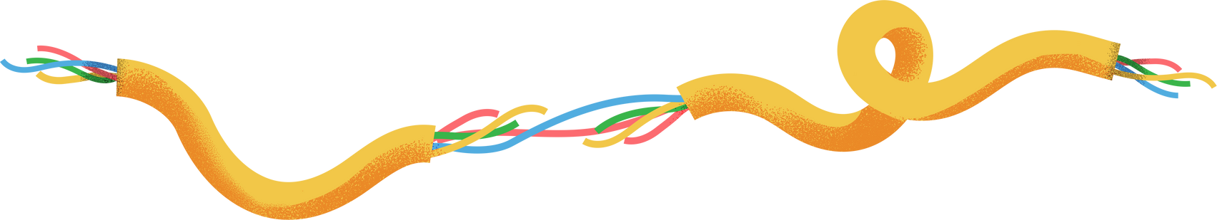
Sistema di Localizzazione GNSS + LoRa
Antonaccio Daniele
Bruno Antonio
Giangrande Antonio
Maio Lorenzo
Ranauro Giuliano

Slide 2
OBIETTIVO

Slide 3
Realizzare un sistema che consente di:
Richiedere posizione GPS da un modulo GNSS
Trasmetterla via LoRa
Visualizzarla su un secondo microcontrollore

Slide 4
Componenti Utilizzati

Slide 5
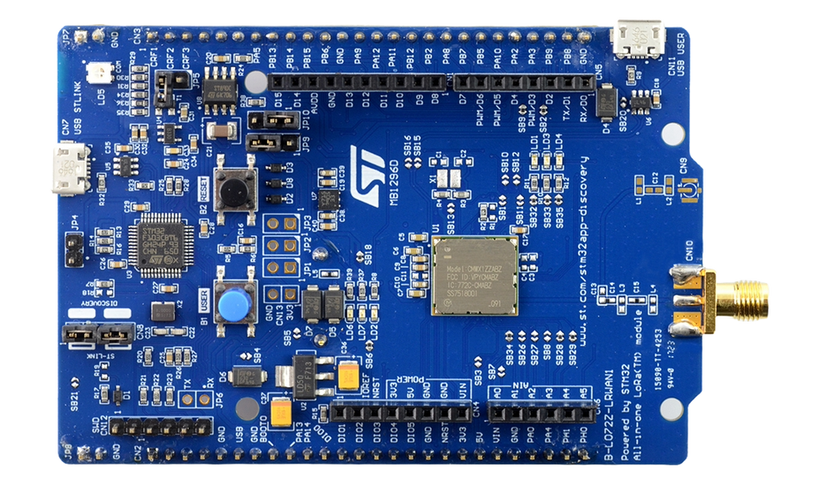
B-L072Z-LRWAN1 (STM32)
Scheda di sviluppo STM32 con radio LoRa integrata.
Una scheda agisce da Master: gestisce il pulsante, comunica con Arduino e trasmette via LoRa.
L’altra da Slave: riceve i dati GPS via LoRa e li visualizza.

Slide 6
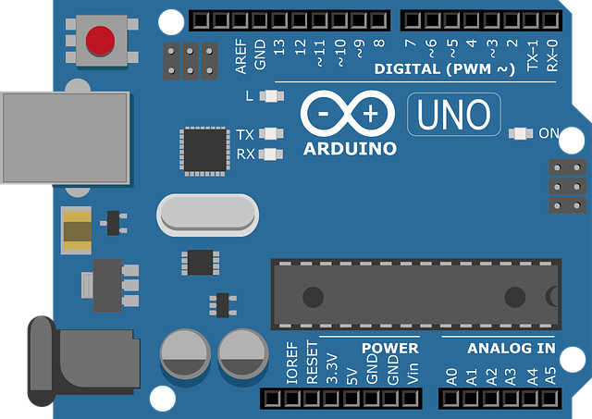
Arduino UNO
Funziona da “interprete” tra il modulo GNSS e la scheda STM32 Master.
Riceve comandi via UART dallo STM32.
Interroga il modulo GNSS via I2C.
Invia le coordinate lette al Master via UART.

Slide 7
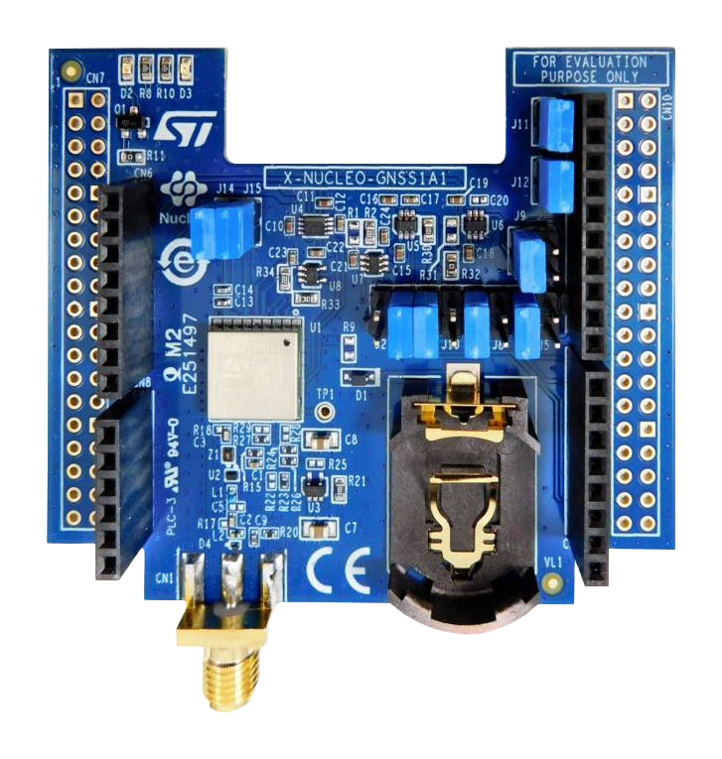
Modulo X-NUCLEO-GNSS1A1
Modulo di posizionamento GNSS basato sul chip Teseo-LIV3F.
Fornisce coordinate GPS (latitudine e longitudine).
Comunica tramite protocollo I2C.
Supporta formati standard come NMEA.
È collegato direttamente ad Arduino.

Slide 8
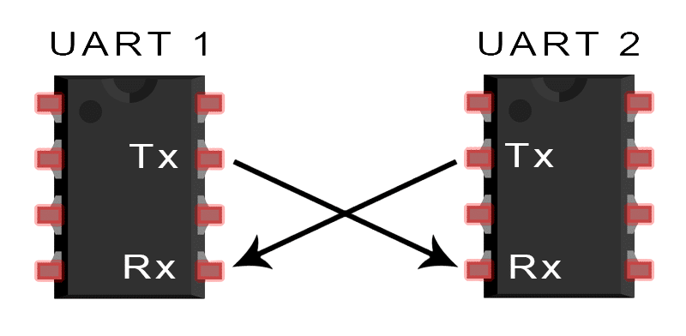
UART (Universal Asynchronous Receiver/Transmitter)
Protocollo seriale per comunicazione dati.
Usato tra Master e Arduino UNO.
Trasporta messaggi testuali contenenti coordinate GPS.
È configurato a 115200 baud, 8-N-1 (8 bit dati, nessuna parità, 1 stop bit).

Slide 9
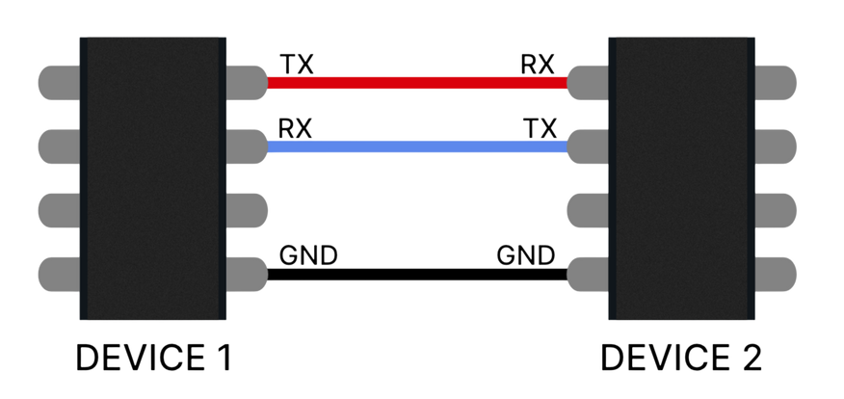
I2C (Inter-Integrated Circuit)
Bus di comunicazione a due fili (SDA, SCL).
Usato per collegare il modulo GNSS all’Arduino.
Arduino funge da Master I2C, il modulo GNSS da Slave.
Viene utilizzato per leggere i dati NMEA dal modulo GNSS.

Slide 10
LoRa (Long Range)
Tecnologia radio a bassa potenza e lunga distanza.
Utilizzata per trasmettere le coordinate GPS dal Master al dispositivo Slave.
Modalità usata: Point-to-Point (P2P).
Offre bassa velocità ma ottima copertura, ideale per dati piccoli come coordinate.

Slide 11
FUNZIONAMENTO

Slide 12
Legge dati GPS dal modulo GNSS via I2C
Riceve comando
Invia coordinate via UART
Riceve coordinate via LoRa
Stampa su monitor seriale
Pulsante User Premuto
Master
Arduino UNO
Master
Slave
Invio comando via UART
Riceve coordinate GPS
Trasmette via LoRa

Slide 13
Legge dati GPS dal modulo GNSS via I2C
Arduino UNO
Notes:
in questa diapositiva mostro sia pulsante premuto che arduino perchè l'arduino prende la posizione gps continuamente, quindi è sempre attivo

Slide 14
Legge dati GPS dal modulo GNSS via I2C
Pulsante User Premuto
Arduino UNO
Notes:
in questa diapositiva mostro sia pulsante premuto che arduino perchè l'arduino prende la posizione gps continuamente, quindi è sempre attivo

Slide 15
Legge dati GPS dal modulo GNSS via I2C
Pulsante User Premuto
Master
Arduino UNO
Invio comando via UART

Slide 16
Legge dati GPS dal modulo GNSS via I2C
Riceve comando
Pulsante User Premuto
Master
Arduino UNO
Invio comando via UART

Slide 17
Legge dati GPS dal modulo GNSS via I2C
Riceve comando
Invia coordinate via UART
Pulsante User Premuto
Master
Arduino UNO
Invio comando via UART

Slide 18
Legge dati GPS dal modulo GNSS via I2C
Riceve comando
Invia coordinate via UART
Pulsante User Premuto
Master
Arduino UNO
Master
Invio comando via UART
Riceve coordinate GPS

Slide 19
Legge dati GPS dal modulo GNSS via I2C
Riceve comando
Invia coordinate via UART
Pulsante User Premuto
Master
Arduino UNO
Master
Invio comando via UART
Riceve coordinate GPS
Trasmette via LoRa

Slide 20
Legge dati GPS dal modulo GNSS via I2C
Riceve comando
Invia coordinate via UART
Riceve coordinate via LoRa
Pulsante User Premuto
Master
Arduino UNO
Master
Slave
Invio comando via UART
Riceve coordinate GPS
Trasmette via LoRa

Slide 21
Legge dati GPS dal modulo GNSS via I2C
Riceve comando
Invia coordinate via UART
Riceve coordinate via LoRa
Stampa su monitor seriale
Pulsante User Premuto
Master
Arduino UNO
Master
Slave
Invio comando via UART
Riceve coordinate GPS
Trasmette via LoRa

Slide 22
Collegamenti Hardware

Slide 23
UART STM32 ↔ Arduino UNO
STM32 (B-L072Z-LRWAN1) | Pin STM32 | Collegamento | Pin Arduino UNO | Arduino UNO
GND | GND | — comune riferimento — | GND | GND
TX (PB6) | USART1_TX | → | D0 (RX) | Riceve da STM32
RX (PA10) | USART1_RX | ← | D1 (TX) | Invia verso STM32

Slide 24
Dalla teoria alla pratica

Slide 25
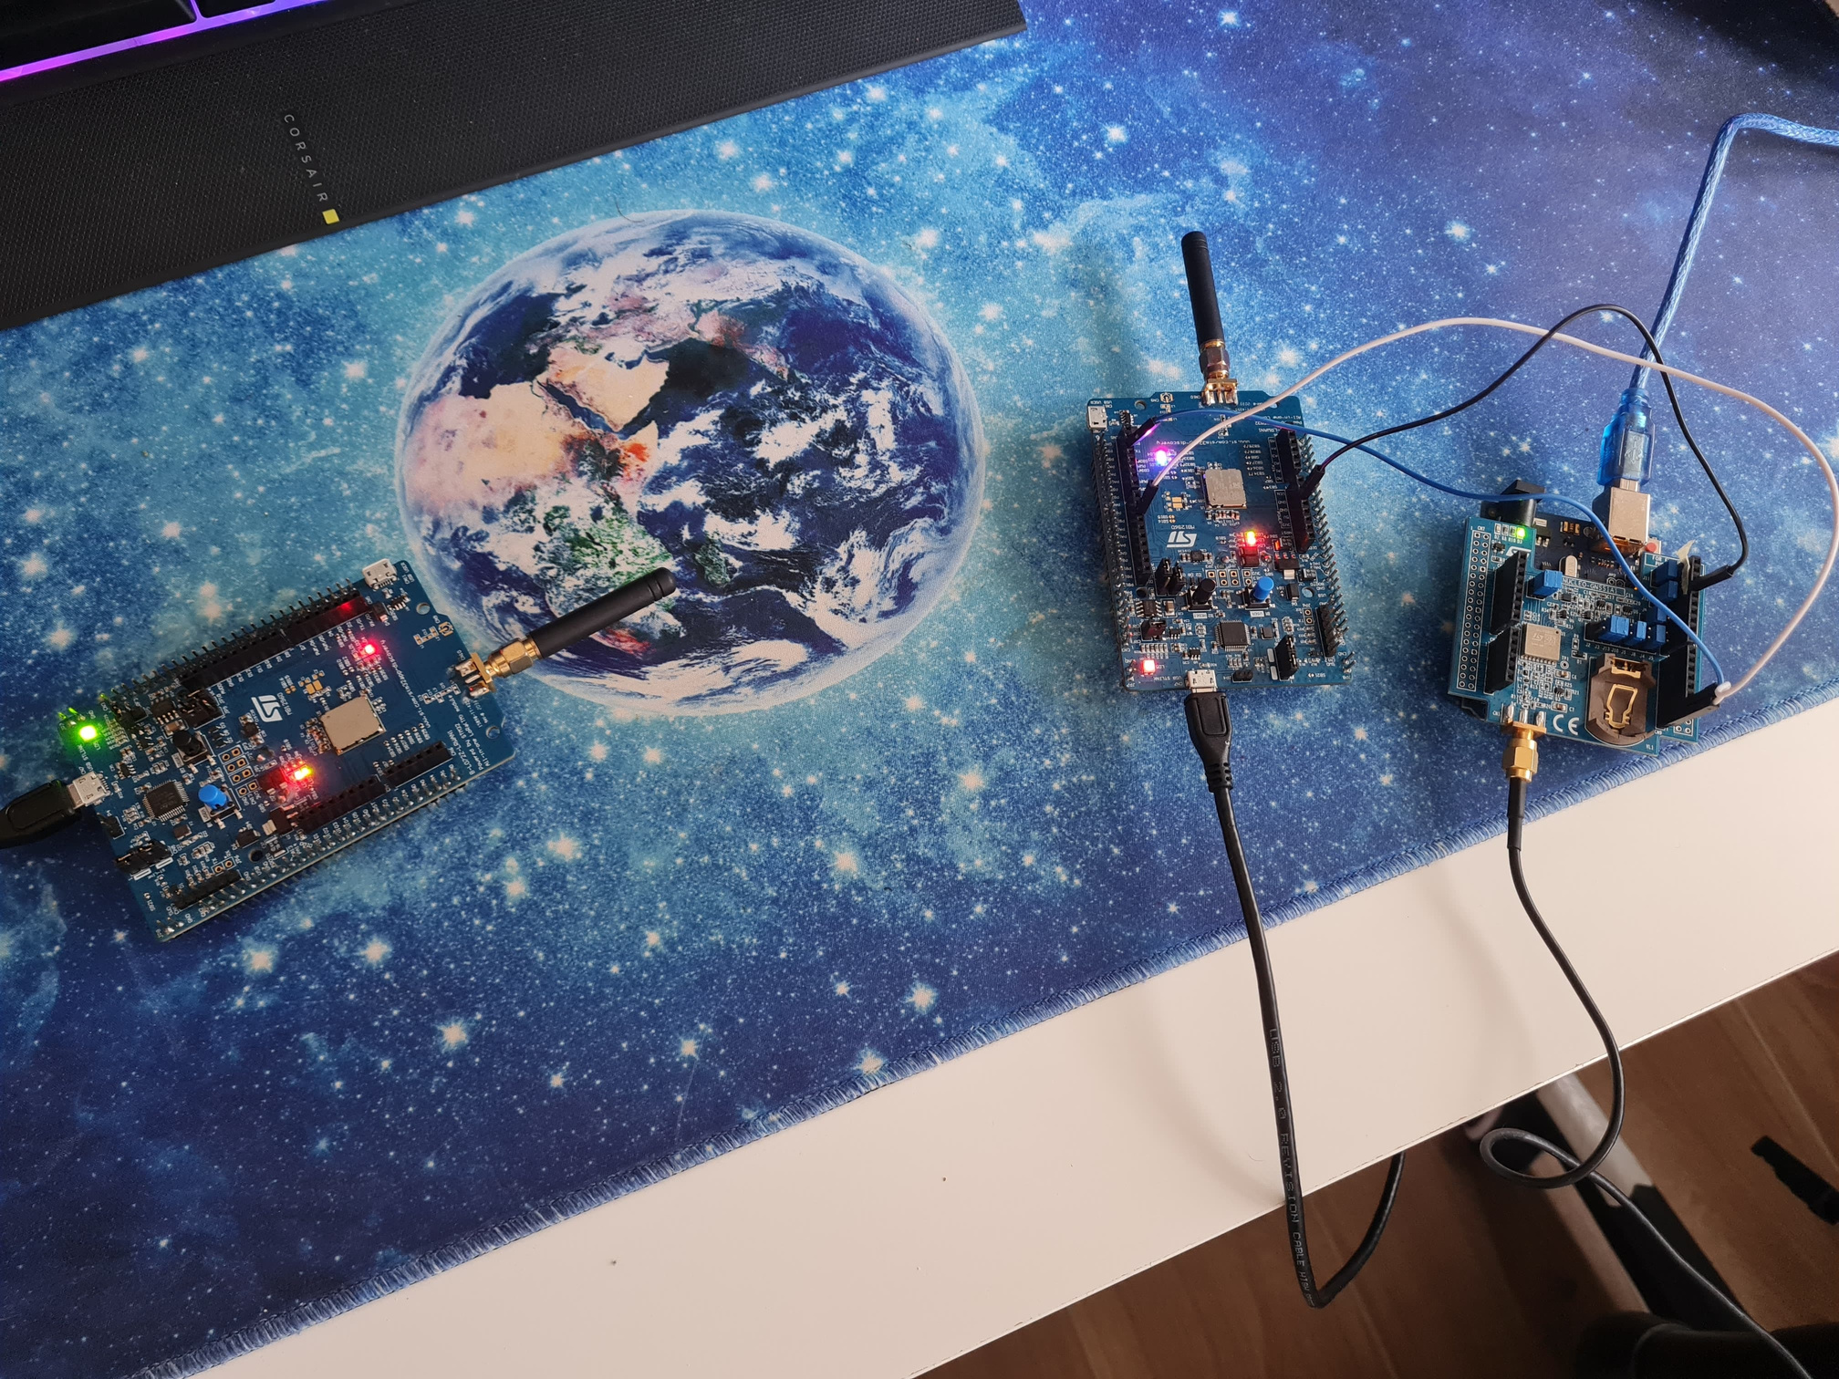

Slide 26
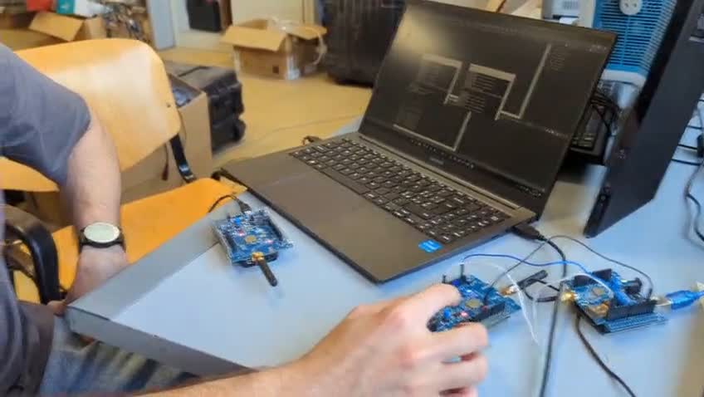

Slide 27
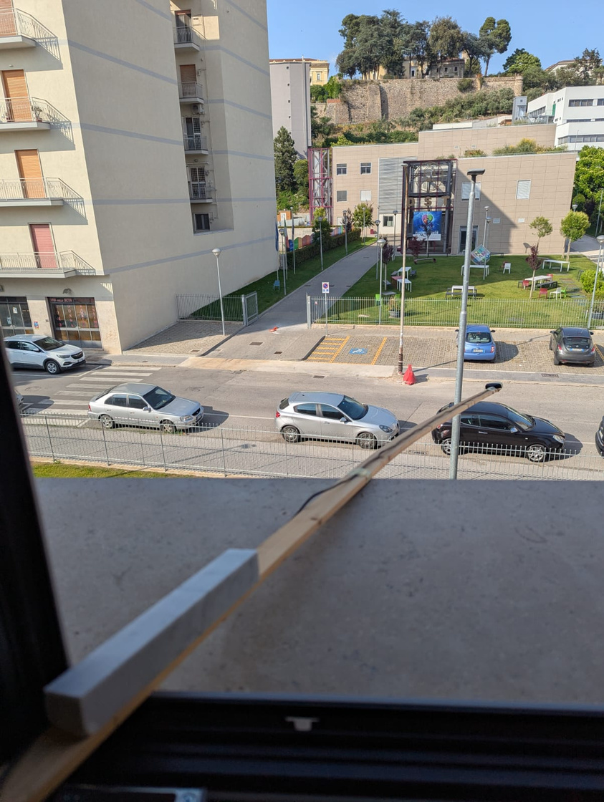
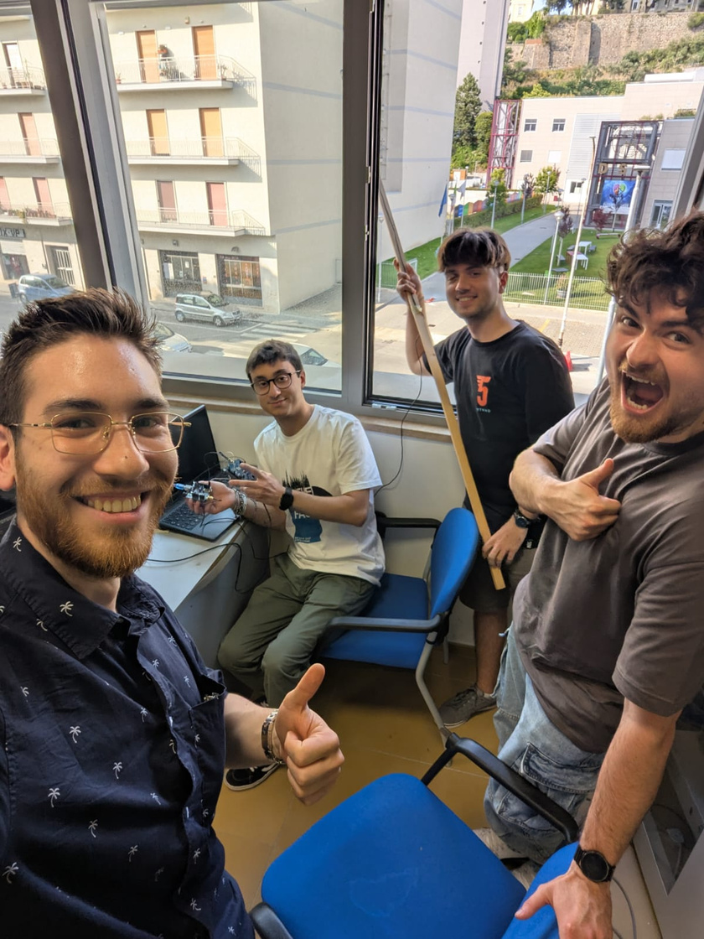

Slide 28


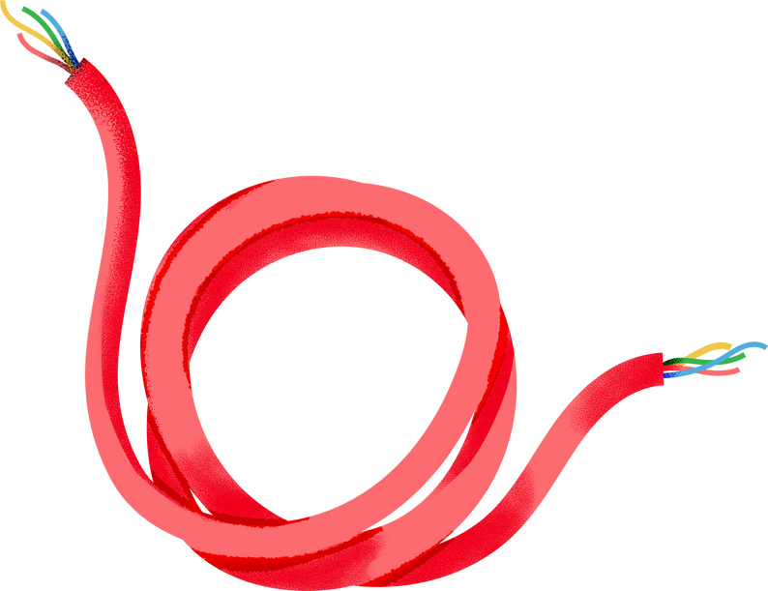
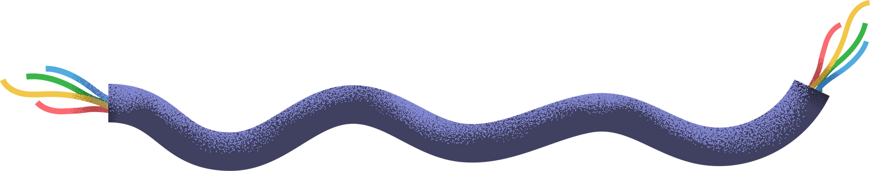
FINE
GRAZIE PER L’ATTENZIONE

